Slide 1
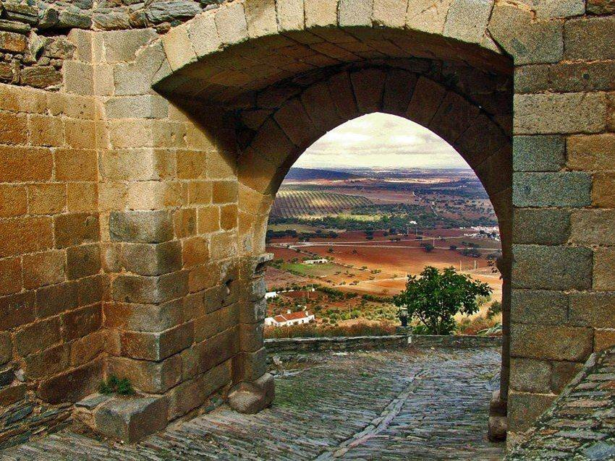
TONINHO VENDRAMINI SLIDES
A
LOCOMOTIVA
DO
TEMPO
SEQUÊNCIA AUTOMÁTICA

Slide 2
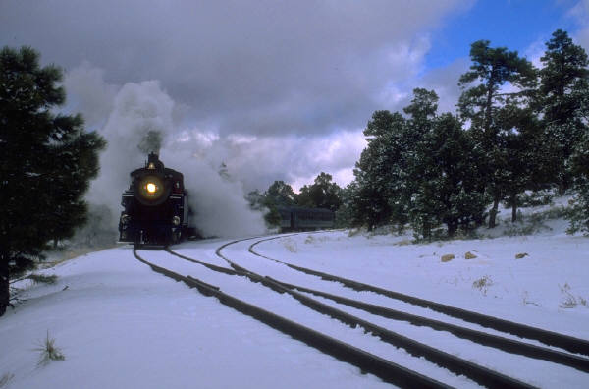
PRÓLOGO
Como em um passe de mágica, desprendeu-se de seu passado. Toda imponente e barulhenta surgiu na curva do tempo com o som aturdido e abafado, espantando algumas aves que permaneciam à beira da estrada e, para impressionar ainda mais, soltou um apito estridente anunciando a chegada à estação da recordação.
Tudo isso vinha acompanhado de uma fumaça um pouco enegrecida que saia pela chaminé como se fosse um imenso rolo, resultado do esforço descomunal de seu corpo que se apresentava como uma fornalha incandescente, produzindo vapor para alavancar as rodas e movimentar aqueles vagões pelas cidades e sertões em busca do relacionamento entre as pessoas e o progresso produtivo que transportava.
O maquinista e o seu ajudante com o tradicional uniforme sujo de graxa e óleo observavam os manômetros e outros medidores de pressão, espalhados sobre a caldeira e, através do buraco de entrada do combustível, o ajudante ia jogando pequenas toras de lenha na fornalha, para saciar a sede e a fome da imensa máquina obcecada na produção do vapor.

Slide 3
AS LEMBRANÇAS...
Tudo isso remete ao meu tempo de menino, quando na estação de trem da velha Banharão,(hoje não existe mais), tive a oportunidade de ver uma composição capitaneada por uma Maria-Fumaça, ainda operando naquela época, transportando gado naqueles vagões fedorentos, mais bonito de se ver.
Esse passado jamais se apagará de minha memória. Eram as férias que passávamos na fazenda de café do meu avô Giuseppe, situada na cidade de Jaú, onde nasci. Essa época, não muito distante, foi extremamente nostálgica para mim, fez-me divagar e caminhar um pouco pelas estradas de ferro.

Slide 4
Esse tipo de transporte trouxe muitos acontecimentos importantes da nossa historia, ajudando a colocar o nosso glorioso Estado de São Paulo, como um dos pioneiros dessa imensa nação.
Assim sendo, durante muitos anos, São Paulo foi forte por causa do café, e chegou onde está porque as ferrovias foram projetadas e baseadas nesse produto, e até hoje, o Brasil é um dos grandes produtores.

Slide 5
Não poderia deixar de mencionar também o transporte de outros materiais e de passageiros, importantíssimos como fator de colonização e oportunidade para que as pessoas pudessem viajar de um ponto a outro, trazendo novos horizontes, de forma a aumentar suas oportunidades de melhoria de vida, baseadas nos interesses dos barões do café.
Após o declínio dessa cultura, a modernização das ferrovias ficou para trás e, aliada ao custo de manutenção, deu lugar a indústria automobilística que levou a degradação muito rápida, o que é uma pena.

Slide 6
Hoje o Brasil está “montado sobre quatro rodas”, e as estradas de ferro foram totalmente extintas e encontram-se sucateadas em galpões e algumas peças nos museus especializados, como em Jundiaí, na antiga Companhia Paulista.
Para não esquecer esse passado, recordo-me da antiga estação de Jundiaí, de onde partíamos para aquelas férias maravilhosas, e ficávamos “arranchados” no casarão dos meus avôs maternos Giuseppe e Domingas, na velha Banharão, distrito da cidade de Jaú, (oh! quantas saudades).

Slide 7
Para escrever essa crônica, estive na estação de Jundiaí em busca de uma foto para ilustrar a matéria e o que encontrei foi apenas uma locomotiva da antiga Sorocabana que não me entusiasmou. O que eu vi foi muita desolação, a locomotiva é hoje utilizada apenas para um trem de subúrbio que percorre a cidade de Jundiaí até arrabaldes de São Paulo.
Para enaltecer esse passado glorioso, busquei nos arquivos do Museu Ferroviário, alguma citação sobre a história da Cia Paulista e a estação de Jundiaí e, pude anotar algumas que transcrevo aqui:

Slide 8
A linha tronco da Cia. Paulista foi aberta com seu primeiro trecho até Campinas, em 1872. A partir daí, foi prolongada até Rio Claro em 1876 e depois continuou com a aquisição da E.F. Rio-Clarense em 1892. Prosseguiu com sua linha, depois de expandi-la para a bitola larga até São Carlos em 1922 e Rincão em 1928.
Com a compra da seção leste da São Paulo-Goiás em 1927, expandiu a bitola larga por suas linhas, atravessando o rio Mogi-Guaçu até Colômbia, cruzando-a de volta até Bebedouro em 1929, chegando finalmente, no Rio Grande em 1930, onde estacionou. Em 1971, a FEPASA passou a controlar a linha, e tudo se acabou...
Os últimos trens trafegaram pela linha até março de 2001, apenas no trecho Campinas-Araraquara.

Slide 9
Com relação à estação, foi inaugurada em 1898, aproveitando um prédio já existente no local, que ficava no final dos terrenos das oficinas da ferrovia, hoje ao lado de um dos viadutos (Ponte São João).

Slide 10
OS PASSEIOS...
Para lembrar ainda mais esse período, recordo-me agora de dois passeios efetuados através de um comboio, carreados por Maria-Fumaça, denominados turísticos, encantando os passageiros até nos dias de hoje, esbanjando muita categoria. O Primeiro foi partindo da estação de Anhumas até Jaguariúna, que nos tempos antigos era o caminho percorrido pelos Bandeirantes, tropeiros e boiadeiros, rumo a Goiás e Mato Grosso.
Para não fugir à regra, esse ramal ferroviário floresceu com os engenhos de cana-de-açúcar e, depois, das enormes plantações de café.

Slide 11
Foi um dia maravilhoso, com muitos componentes da família e amigos dirigindo-se em um micro-ônibus para a estação, onde o mano Luizinho nos aguardava com a Geralda, para iniciarmos a maravilhosa viagem naquele comboio até a cidade de Jaguariúna, culminando com um almoço espetacular no chamado “Bar da Praia”.
Pude ver e sentir com emoção a velha Maria-Fumaça expelindo fogo e brasas pela chaminé que caiam sobre os vagões que acompanhavam a paisagem em uma marcha lenta, mas muito elegante, enquanto ao meu lado um guia da viagem ia contando fatos daquela época.

Slide 12
O pensamento naquele momento foi transportado para a fundação da cidade, onde, por de trás de tudo, havia sempre um coronel; no caso em questão foi o Amâncio Bueno (primo de Campos Salles, que foi presidente da República), que cedeu o terreno para construir a estação em suas terras, atualmente Fazenda Serrinha.
Outro passeio não menos espetacular foi com minha esposa Dijanira La pelas bandas do Rio Grande do Sul, mais precisamente no trecho que vai de Bento Gonçalves a Carlos Barbosa, passando por Garibaldi.

Slide 13
Esse trecho foi recuperado, incluindo toda a composição, em especial a velha Maria Fumaça, que estava abandonada como uma sucata ferroviária. Faz o trajeto referenciado de 23 km, com uma velocidade de 30 km em uma hora e trinta minutos.
O passeio é todo animado por músicos e artistas, com muita degustação de vinho e champanhe (na parada em Garibaldi), além de corais Italianos.
Muitos turistas fazem essa viagem. A Maria Fumaça da Serra Gaúcha é o maior sucesso ferroviário de um país que não anda mais nos trilhos!

Slide 14
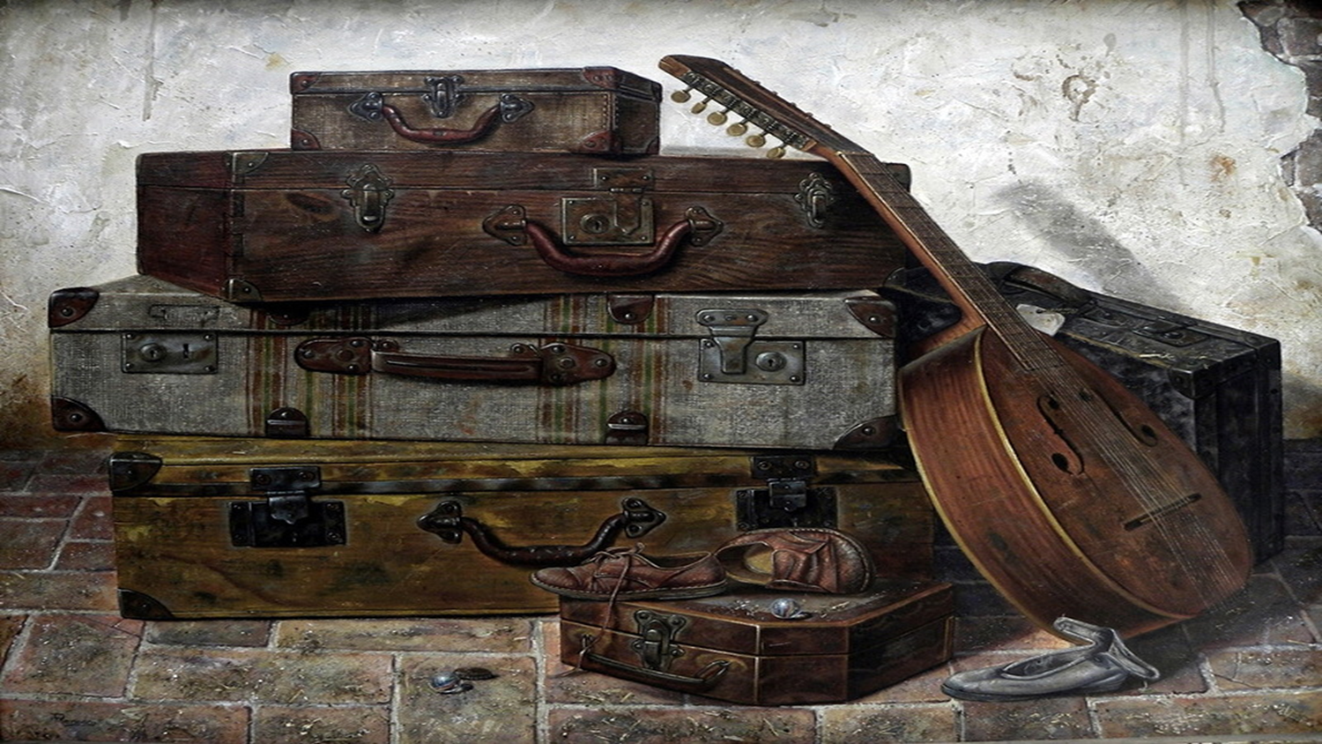

FORMATADO POR:
TONINHO VENDRAMINI
Arte Final & Pesquisas
Arquivo Pessoal & Internet
Músicas de Fundo
Abertura e
Acompanhamento:
Era uma Vez no Oeste
Encerramento:
O Dolar Furado
ACESSE MEUS ESPAÇOS CULTURAIS E TORNE-SE MEU SEGUIDOR
http://vendraminiletras.blogspot.com/
http://sergrasan.com/toninhovendraminislides/
PARTICIPAÇÕES:
    ASSOCIAÇÃO DOS POETAS E ESCRITORES DE JUNDIAÍ E REGIÃO
ACADEMIA NACIONAL DE LETRAS DO PORTAL DO POETA BRASILEIRO - ACADÊMICO 28
Email: toninhovendramini@gmail.com

